Slide 1
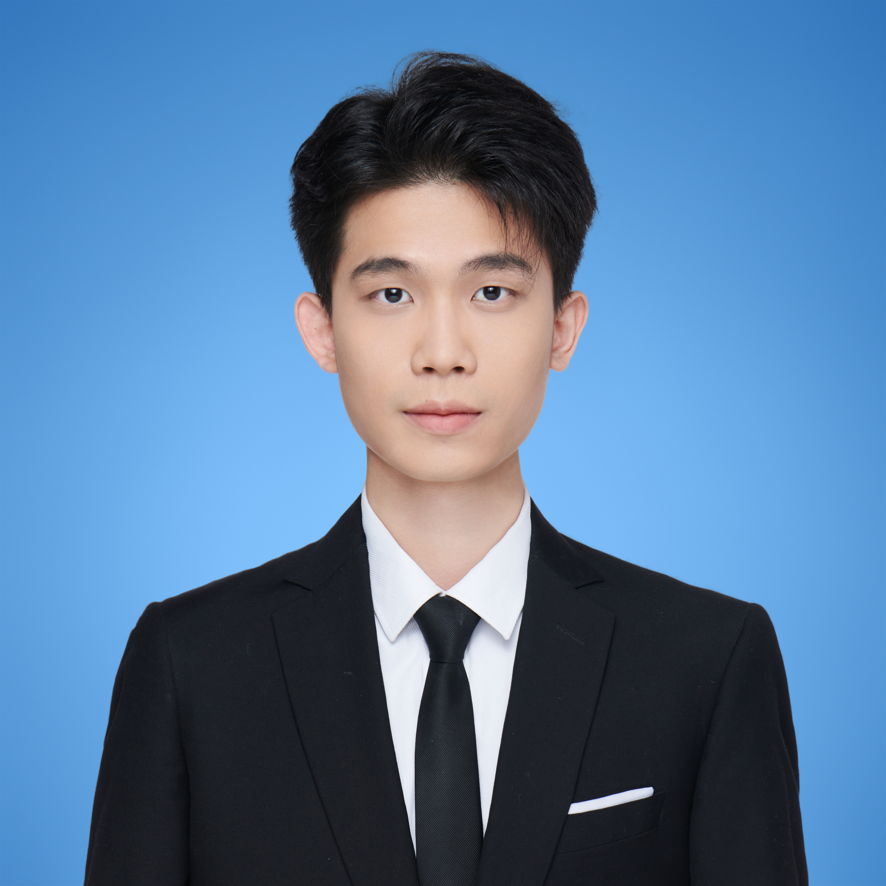
姓名：林相龙
电话：18559852845
邮箱：linxianglongfzu@163.com
教育背景
福建农林大学 交通与土木工程学院 工程管理 2020.09-2024.07
CET6 /CET4（487）/(540) GPA: 3.5/4 成绩排名 1/70
福州大学 经济与管理学院 管理科学与工程（供应链方向） 2024.09-
个人履历
2025.07-2026.03 利莱森玛电机科技（福州）有限公司 Sourcing
物料寻源与新品开发：独立开发特殊机型灯具物料，筛选9家潜在供应商，经技术、成本、工艺多维评估敲定合作方；协助转轴物料供应商开发，汇总CBD报价、制作RFQ询价比价；负责端盖、机座、端子排3大类百余项新品全流程跟进。对接计划、设计、物流多部门，统筹需求沟通、图纸变更、报价议价、加急项目协调；落实每日复盘，实现新品交付OTD 100%；
供应商与合同管理：编制、归档各类采购合同，完成97家供应商合同审核与续签，严守合规要求；协助供应商考核，分析年度PPM、OTD数据，跟进现场审核整改，输出TOP5供应商及供应圈可视化分析报告。
成本管控与数据分析：汇总千余项CBD报价单，结合成本波动与协议框架完成供应商调价；用RPA爬取14项原材料日价，分析16大类物料月度通胀，借助FineBI制作可视化报表，支撑成本管控。
数字化提效与项目推进：通过搭建 21 项 RPA 自动化方案，完成高频重复工作的自动化改造，有效降低人力成本，节约工时达 83%；参与SRM系统项目，拆解采购工作为12大模块，通过挖取历史采购数据，分析评估SRM系统降本效益，主持多方调研访谈，推动项目落地。
2026.04-2026.09 京东 采销
供应链运营：对400+个sku每日进行库存分析，聚焦长库龄库存与低周转库存对供应链做出优化，保证PV现货率的同时降低库存成本。维持数量周转在28.19天同比降低22.14天，PV现货率99.7%同比上升0.18pp，滞销库存占比6.51%，同比下降7.13pp，实现供应商履约率100%。搭建库存看板，将库存数据可视化，每日监控部门库存情况。
商品运营：负责新品首发月冷启动与推广，通过主题活动、预售、CPS团长带货及品类排行榜扩大流量，结合客户画像优化投放策略与搜索推荐词，持续测试主图、商详及标题提升转化率，首发月销量达3,561台，GMV 41.9万元。
货盘运营：负责部门京喜货盘0-1搭建，寻找工厂谈判低价尾货包销，商品上架-精细化运营-广告投放全流程运营，2周内实现日销稳定5w+，爆款商品日销300件+
类目提升：通过搭建专属会场引导消费由低端向高端升级转化，影响用户心智，2周内高端冰形日均GMV由31w提升至36.8w，gmv占比提升4.53pp；日均订单占比提升1.96pp带动制冰机大盘成交金额环比提升3.73pp ，件单价提升3.41pp，大盘uv环比提升15.71pp。通过提升件单价减缓了7-8月制冰机类目整体下滑对GMV的影响。
AI提效：为全组成员100%普及claude code安装及使用，生成1份ai全景指南，5份业务看板，2份skill，所有产出皆可复用。
个人技能
计算类：掌握Matlb软件；Python；Claude Code;claw。
办公类：掌握VISO，CAD，Office等软件。
语言类: 通过英语四六级，能够进行日常交流。

